Slide 1
Аудитория ресурсов Mail.ru Group
в Киргизии

Slide 2
Аудитория Mail.ru Group
4,4 млн
387 тыс.
посетителей
в месяц
посетителей
в день
Данные: Top.mail.ru, май 2020, ресурсы Mail.ru Group, Киргизия,
идентификация посетителей происходит с помощью cookies
Уникальная "Кука" выдаётся каждому посетителю, зашедшему на ресурс с определенного браузера. Если он зайдет с другого устройства или браузера, ему будет выдана новая Кука. Если в браузере посетителя отключён приём cookies, то посетитель не засчитывается

Slide 3
Аудитория Mail.ru Group
Млн посетителей
Данные: Top.mail.ru, май 2020, ресурсы Mail.ru Group,
Киргизия, идентификация посетителей происходит с помощью cookies

Slide 4
Демография посетителей
Женская и мужская аудитория преимущественно среднего возраста
Данные: Top.mail.ru, май 2020, ресурсы Mail.ru Group, Киргизия,
идентификация посетителей происходит с помощью cookies
Демографические характеристики посетителей, у которых признак определился

Slide 5
Образование и занятость посетителей
Данные: Top.mail.ru, май 2020, ресурсы Mail.ru Group, Киргизия,
идентификация посетителей происходит с помощью cookies
Демографические характеристики посетителей, у которых признак определился

Slide 6
Группы дохода посетителей
Данные: Top.mail.ru, май 2020, ресурсы Mail.ru Group, Киргизия,
идентификация посетителей происходит с помощью cookies
Демографические характеристики посетителей, у которых признак определился

Slide 7
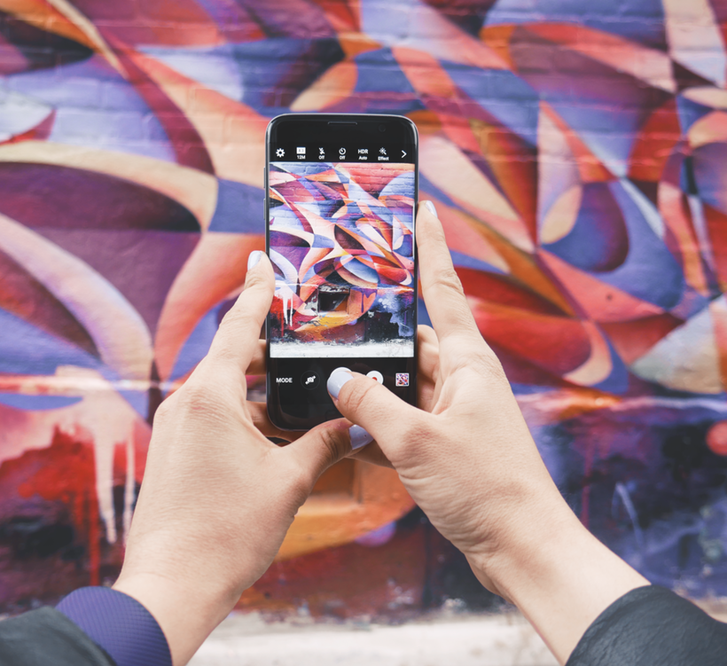
Операционные системы посетителей
11%
89%
desktop
mobile
90%
Android
9%
iOS
1%
Windows Phone
Данные: Top.mail.ru, май 2020, ресурсы Mail.ru Group, Киргизия,
идентификация посетителей происходит с помощью cookies

Slide 8
Интересы посетителей
Данные: Top.mail.ru, май 2020, ресурсы Mail.ru Group,
Киргизия, идентификация посетителей происходит с помощью cookies
Топ 20 интересов. Сумма долей может превышать 100%, так как у пользователя может быть несколько интересов

Slide 10
Пишите нам: hello@idomarketing.io
Звоните нам: +996 555 002 730
idomarketing.io

